Slide 1
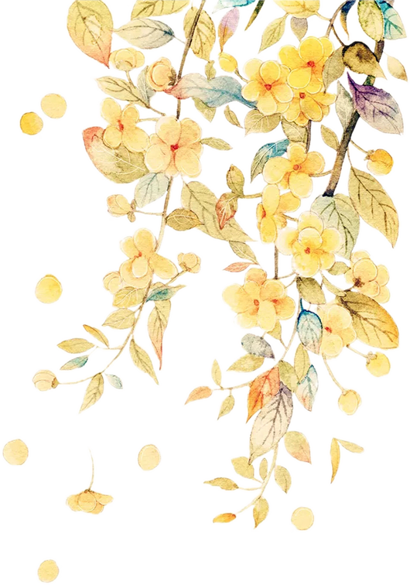
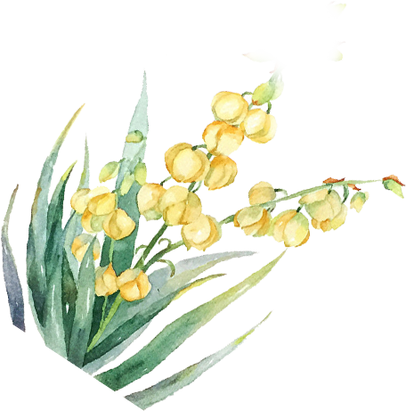
Bài 2: Nói và nghe trình bày ý kiến về một vấn đề xã hội (Một sản phẩm văn hoá truyền thống trong cuộc sống hiện tại)

Slide 2
Bài 2: Nói và nghe trình bày ý kiến về một vấn đề xã hội
(Một sản phẩm văn hoá truyền thống trong cuộc sống hiện tại)
I. LÍ THUYẾT
1. Trước khi nói

Slide 3
Bài 2: Nói và nghe trình bày ý kiến về một vấn đề xã hội
(Một sản phẩm văn hoá truyền thống trong cuộc sống hiện tại)
- Lựa chọn một sản phẩm văn hóa mà em yêu thích: Có thể chọn một sản phẩm văn hóa riêng của vùng, miền nơi em sống (danh lam thắng cảnh, trang phục dân tộc, lễ hội, món ăn truyền thống, làng nghề…) hoặc một sản phẩm văn hóa chung của đất nước (bánh chưng ngày Tết, múa rối nước, áo dài Việt Nam, phở…).
- Để nêu được ý kiến xác đáng, em cần tìm hiểu về nguồn gốc, đặc điểm, giá trị của sản phẩm văn hóa truyền thống được lựa chọn trong cuộc sống hiện tại.
- Em có thể tìm ý cho bài nói bằng cách đặt và trả lời các câu hỏi như:
Em sẽ trình bày ý kiến về phương diện nào của sản phẩm văn hóa truyền thống?
Ý kiến của em là gì?
Vì sao em có ý kiến như vậy?

Slide 4
Bài 2: Nói và nghe trình bày ý kiến về một vấn đề xã hội
(Một sản phẩm văn hoá truyền thống trong cuộc sống hiện tại)
2. Dàn ý bài nói
a. Phần Mở đầu: Giới thiệu tên sản phẩm văn hóa truyền thống và nêu khái quát ý kiến của em về sản phẩm văn hóa đó trong cuộc sống hiện tại.
b. Nội dung bài nói
+ Nêu ngắn gọn một số thông tin cơ bản về sản phẩm văn hóa truyền thống: nơi ra đời của sản phẩm, vị trí của sản phẩm, ý nghĩa của sản phẩm…
+ Trình bày ý kiến nhận xét, đánh giá về sản phẩm văn hóa truyền thống (của quê hương, đất nước). Tùy theo đề tài và thời gian, có thể chọn trình bày ý kiến về một vài khía cạnh: hiện trạng, giá trị, hướng bảo tồn, phát triển… sản phẩm văn hóa đó trong cuộc sống hiện tại. Chú ý đưa ra các lí lẽ, bằng chứng làm cơ sở cho ý kiến của em.
+ Sử dụng ngôn ngữ cơ thể (cử chỉ, điệu bộ, nét mặt…) và điều chỉnh ngữ điệu nói cho phù hợp.
Kết luận: Khẳng định ý nghĩa của sản phẩm văn hóa truyền thống đối với cuộc sống hiện tại.
c. Kết thúc bài nói
- Lời cảm ơn mọi người đã lắng nghe.

Slide 5
II. Trình bày bài nói
- Trình bày các khía cạnh của vấn đề với lí lẽ và bằng chứng thuyết phục…
- Chú ý sử dụng từ ngữ liên kết: trước tiên, sau đó, mặt khác, không chỉ vậy….
NỘI DUNG CHÍNH
2
- Điều chỉnh giọng nói, tốc độ nói, cử chỉ, cảm xúc sao cho phù hợp…
- Có thể sử dụng tranh ảnh, video hỗ trợ để bài nói hấp dẫn, sinh động, thu hút người nghe.

Slide 6
II. Trình bày bài nói
Chào hỏi, giới thiệu đề tài, vấn đề của bài nói và tầm quan trọng của nó.
1
MỞ ĐẦU
Trình bày các khía cạnh của vấn đề với lí lẽ và bằng chứng thuyết phục…
NỘI DUNG CHÍNH
Điều chỉnh giọng nói, tốc độ nói, cử chỉ, cảm xúc sao cho phù hợp…
2
Có thể sử dụng tranh ảnh, video hỗ trợ để bài nói hấp dẫn, sinh động, thu hút người nghe.
KẾT THÚC
3
Phát biểu suy nghĩ của em, lời cảm ơn

Slide 7
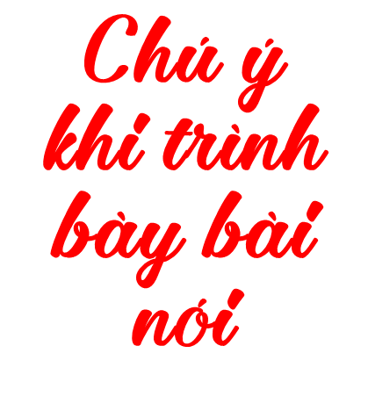
1. Nói to, rõ ràng, truyền cảm, thống nhất ngôi kể
2. Trình bày theo dàn ý, đảm bảo thời gian quy định
3. Sử dụng các yếu tố phi ngôn ngữ phù hợp (cử chỉ, ánh mắt, nét mặt…)
4. Kết hợp trình bày vấn đề với sử dụng tranh ảnh, bài hát để tăng sức hấp dẫn

Slide 8
Bài 2: Nói và nghe trình bày ý kiến về một vấn đề xã hội
(Một sản phẩm văn hoá truyền thống trong cuộc sống hiện tại)
Đề bài: Giới thiệu về món bánh chưng
Bài nói tham khảo

Slide 9
Bài 2: Nói và nghe trình bày ý kiến về một vấn đề xã hội
(Một sản phẩm văn hoá truyền thống trong cuộc sống hiện tại)
1. Mở đầu bài nói
Kính chào thầy cô và các bạn. Em xin tự giới thiệu Em là... học sinh lớp… trường...
Dân gian Việt nam có câu:
“Thịt mỡ dưa hành câu đối đỏ Cây nêu, tràng pháo, bánh chưng xanh”
Đó là đôi câu đối thân quen khi nói về những nét đặc trưng nhất trong ngày Tết nguyên đán của người Việt từ bao đời nay. Trong đó, chiếc bánh chưng xanh đã trở thành biểu tượng ẩm thực truyền thống mỗi dịp Tết của cả dân tộc và được bạn bè khắp năm châu biết đến. Bánh chưng không chỉ là món ăn mà còn là mang rất nhiều ý nghĩa đậm chất dân tộc ngày tết. Cùng tìm hiểu nguồn gốc, ý nghĩa của những món bánh này bạn nhé!

Slide 10
Bài 2: Nói và nghe trình bày ý kiến về một vấn đề xã hội
(Một sản phẩm văn hoá truyền thống trong cuộc sống hiện tại)
2. Nội dung bài nói
Bánh chưng là một trong những món ăn không thể thiếu trong mỗi gia đình Việt Nam mỗi dịp Tết đến xuân về. Từ bao đời nay, bánh chưng đã như một món ăn gắn bó, sum vầy, mang đậm hương vị Tết cổ truyền dân tộc.
Trong tâm thức người Việt, chiếc bánh chưng vuông nhỏ bé không còn đơn thuần là món ăn mà đã trở thành nét đẹp của con người Việt Nam, gắn liền với truyền thuyết dân tộc lâu đời và mang nhiều ý nghĩa sâu xa về vũ trụ, nhân sinh. Là một món ăn truyền thống của người Việt, bánh chưng được ví như linh hồn của bữa cơm ngày trọng đại, đặc biệt là ngày tết. Bánh chưng được người Việt sáng tạo ra gắn liền với sự tích bánh chưng bánh giầy. Theo truyền thuyết, bánh chưng bánh dầy có từ thời Vua Hùng Vương thứ 6. Vua muốn truyền ngôi cho con, nhân dịp đầu xuân, mới hội các con mà bảo rằng: “Con nào tìm được thức ngon lành để bày cỗ dâng cúng tổ tiên có ý nghĩa hay thì ta truyền ngôi cho”. Lang Liêu – người con trai thứ sáu của vua Hùng bỗng nằm mơ thấy Thần Đèn bảo: “Trong trời đất không có gì quí bằng gạo, là thức ăn nuôi sống người. Nên lấy gạo nếp làm bánh hình tròn và hình vuông, để tượng trưng Trời Đất. Lấy lá bọc ngoài, đặt nhân trong ruột để tượng hình cha mẹ sinh thành”.

Slide 11
Bài 2: Nói và nghe trình bày ý kiến về một vấn đề xã hội
(Một sản phẩm văn hoá truyền thống trong cuộc sống hiện tại)
Lang Liêu tỉnh dậy, mừng rỡ làm theo lời Thần dặn, chọn gạo nếp, đậu xanh thật tốt, thịt lợn (heo) ba rọi dày thật tươi. Đến hẹn, các lang (con vua) đều đem cỗ tới, đủ cả sơn hào hải vị. Lang Liêu chỉ có bánh Dầy bánh Chưng. Vua lấy làm lạ hỏi, ông đem thần mộng tâu lên. Vua nếm bánh, thấy ngon, lại khen có ý nghĩa hay, bèn truyền ngôi cho Lang Liêu, tức đời vua Hùng Vương thứ bảy. Từ đó, cứ đến Tết nguyên đán hay các đám cưới, thờ cúng, lễ hội... dân gian bắt chước làm bánh chưng, bánh dầy sau thành tục lệ để cúng Tổ tiên, cúng Trời Đất.
Chính vì vậy bánh chưng Tết đã xuất hiện ở mâm cỗ thờ từ rất lâu, để thể hiện sự biết ơn trời đất đã cho mưa thuận gió hòa để mùa màng bội thu đem lại cuộc sống ấm no cho con người. Bên cạnh đó, chiếc bánh chưng xanh còn gợi cho ta nhớ đến niềm mơ ước an cư lạc nghiệp của con người: nhân nhụy vàng, thịt mỡ chín

Slide 12
Bài 2: Nói và nghe trình bày ý kiến về một vấn đề xã hội
(Một sản phẩm văn hoá truyền thống trong cuộc sống hiện tại)
là màu mỡ của lúa chín đồng quê, của đời sống chăn nuôi an vui xóm làng.
Cùng với truyền thuyết xa xưa ấy, chiếc bánh chưng gói ghém trong đó là cả một nền văn minh nông nghiệp lúa nước, và là sản phẩm của trồng trọt và chăn nuôi. Bên ngoài là chiếc lá dong gói bánh có sẵn từ thiên nhiên, bên trong được chế biến từ nguồn nguyên liệu nấu ăn cội rễ của dân tộc: gạo nếp, đỗ xanh, hành, thịt lợn…
Bánh chưng tết cũng thể hiện được chữ hiếu của người con với cha mẹ, chính vì thế mà phong tục dùng bánh chưng làm quà biếu dâng lên cha mẹ cũng từ đây mà có. Đi cùng với bánh chưng bánh dày, trong ngày tết bày mâm ngũ quả thể hiện ngũ hành tương sinh tương khắc.
Trong ngày tết cổ truyền hình ảnh gia đình quây quần bên nồi bánh chưng thật là đẹp và ý nghĩa với tất cả chúng ta. Một cái tết sẽ không là chọn vẹn nếu thiếu màu xanh của bánh chưng, cuộc sống dù có bộn bề và nhiều lo toàn nhưng chiếc bánh chưng dâng lên bàn thờ gia tiên chắc chắn phải có

Slide 13
Bài 2: Nói và nghe trình bày ý kiến về một vấn đề xã hội
(Một sản phẩm văn hoá truyền thống trong cuộc sống hiện tại)
Hơn nữa, bánh chưng Tết còn có ý nghĩa lớn về mặt dinh dưỡng. Với các nguyên liệu vô cùng bổ dưỡng như gạo nếp, đỗ xanh và thịt heo bánh chưng cung cấp cho chúng ta rất nhiều vi chất và vitamin bổ dưỡng cho cơ thể để chống chọi với cái lạnh mùa Đông ngày Tết. Cụ thể như đỗ xanh chứa chất thanh nhiệt giải độc giảm các hiện tương sưng tấy làm bánh chưng có vị thanh giúp cân bằng với độ béo của thịt và đồ nếp. Bên cạnh đó gạo nếp cung cấp lượng tinh bột lớn đồng thời có là một thực phẩm rất tốt cho gan.
Thông thường các gia đình Việt có thói quen gói bánh vào ngày 27 và 28 đây là khoảng thời gian kết thúc công việc sau cả 1 năm vất vả để chuẩn bị mọi thứ cho ngày tết. Đây chính là dịp để ông bà bố mẹ và con cháu xum vầy trước không khí rạo rực của mùa xuân, bánh chưng có ý nghĩa không chỉ về mặt dinh dưỡng mà nó chính là nét đẹp trong đời sống tinh thần của dân tộc ta.

Slide 14
Bài 2: Nói và nghe trình bày ý kiến về một vấn đề xã hội
(Một sản phẩm văn hoá truyền thống trong cuộc sống hiện tại)
Ngày xưa, bánh chưng chỉ có mặt mỗi dịp tết đến xuân về. Nhưng ngày nay, bất cứ lúc nào cũng có thể nhìn thấy hình ảnh chiếc bánh chưng. Cứ đến dịp lễ hội hoặc ngày trọng đại như cưới hỏi, bánh chưng có thể được đem vào thực đơn của mâm cơm gia đình.
Bánh chưng đã trở thành một nét văn hóa, một món ăn truyền thống và lâu đời ở Việt Nam. Nét độc đáo này đã góp phần làm đẹp hình ảnh Việt trong mắt bạn bè quốc tế. Dù ai xa quê cũng mong được về nhà bên nồi bánh chưng mỗi dịp giao thừa đón năm mới.
3. Kết thúc bài nói
Trên đây là bài nói của em về về bản sắc văn hoá dân tộc Việt Nam. Xin chân thành cảm ơn các thầy cô và các bạn đã lắng nghe!

Slide 15
Bài 2: Nói và nghe trình bày ý kiến về một vấn đề xã hội
(Một sản phẩm văn hoá truyền thống trong cuộc sống hiện tại)
Bài tham khảo số 2
1. Mở đầu bài nói
Kính chào thầy cô và các bạn. Tên em là... học sinh... trường...
2. Nội dung bài nói
Như các bạn đã biết bản sắc văn hóa dân tộc là giá trị cốt lõi nhất của nền văn hóa, thể hiện tâm hồn, cốt cách, tình cảm, lý trí, sức mạnh của dân tộc, tạo nên chất keo kết nối các cộng đồng người gắn bó, đoàn kết với nhau để cùng tồn tại và phát triển. Những giá trị của bản sắc văn hóa dân tộc là một trong những động lực to lớn đảm bảo sự ổn định và phát triển bền vững của quốc gia dân tộc.
Bản sắc văn hóa dân tộc Việt Nam được hình thành, phát triển gắn liền với lịch sử dựng nước, giữ nước và quá trình xây dựng chủ nghĩa xã hội. Bản sắc văn hóa dân tộc là tổng hòa những giá trị văn hóa bền vững, phản ánh diện mạo, sắc thái, cốt cách, tâm hồn, tâm lý… của một dân tộc, được thường xuyên hun đúc, bổ sung và lan tỏa trong lịch sử dân tộc, trở thành tài sản tinh thần đặc sắc, tạo nên sức mạnh gắn kết cộng đồng và để phân biệt sự khác nhau giữa dân tộc này với dân tộc khác trong cộng đồng nhân loại.

Slide 16
Bài 2: Nói và nghe trình bày ý kiến về một vấn đề xã hội
(Một sản phẩm văn hoá truyền thống trong cuộc sống hiện tại)
Tuy nhiên, bên cạnh những mặt tích cực còn có mặt tiêu cực của nó đó là nguy cơ xói mòn, phai nhạt và biến dạng hệ thống giá trị trong bản sắc văn hóa dân tộc, sự ru nhập của lối sống tư sản, suy giảm thuần phong mĩ tục, sự chống phá của chủ nghĩa đế quốc và các thế lực thù địch trên lĩnh vực tư tưởng, văn hóa. Thanh niên là lực lượng xung kích, sáng tạo có vai trò quan trọng to lớn trong việc giữ gìn bản sắc văn hóa dân tộc, họ là lực lượng trực tiếp tham gia bảo vệ, giữ gìn, bổ sung, phát triển và quảng bá những giá trị bản sắc văn hóa dân tộc thông qua việc thực hiện nội dung, nhiệm vụ bảo vệ Tổ quốc xã hội chủ nghĩa. Vì vậy, để phát huy vai trò của thanh niên với việc giữ gìn bản sắc văn hóa dân tộc trong bối cảnh hội nhập quốc tế hiện nay chúng ta phải thực hiện có hiệu quả một số nội dung, biện pháp cơ bản sau:
Cảm ơn thầy cô đã tin tưởng và sử dụng bộ tài liệu này của , thầy cô tuyệt đối không chia sẻ dưới mọi hình thức

Slide 17
Bài 2: Nói và nghe trình bày ý kiến về một vấn đề xã hội
(Một sản phẩm văn hoá truyền thống trong cuộc sống hiện tại)
Những giá trị tinh hoa văn hóa truyền thống tốt đẹp của dân tộc được xây dựng và ghi nhận bởi những chiến công hi sinh thầm lặng của biết bao thế hệ người dân Việt Nam. Nó là kết tinh những gì là tinh túy nhất của dân tộc để rồi chính những giá trị đó lại lung linh tỏa sáng, soi sáng con đường chúng ta đi. Không chỉ bây giờ mà mãi mãi về sau những giá trị tinh hoa văn hóa của dân tộc sẽ là hành trang, động lực để cho thanh niên Việt Nam chúng ta tiến vào kỷ nguyên mới tô thắm nên truyền thống ngàn năm văn hiến của dân tộc.
3. Kết thúc bài nói
Trên đây là bài nói của em về bản sắc văn hoá dân tộc Việt Nam. Xin chân thành cảm ơn các thầy cô và các bạn đã lắng nghe!

Slide 18
Bài 2: Nói và nghe trình bày ý kiến về một vấn đề xã hội
(Một sản phẩm văn hoá truyền thống trong cuộc sống hiện tại)
Sau khi nói
Người nghe | Người nói
Trao đổi về bài nói với thái độ tôn trọng và tinh thần xây dựng: - Nêu câu hỏi về những điểm còn băn khoăn xung quanh các ý kiến được trình bày trong bài nói. - Bày tỏ sự đồng tình hoặc phản biện ý kiến của người nói về sản phẩm văn hóa truyền thống trong cuộc sống hiện tại. - Nhận xét, đánh giá về nội dung và cách trình bày bài nói. | Lắng nghe ý kiến của người nghe, tiếp thu và phản hồi với thái độ lịch sự, tinh thần cầu thị: - Giải thich những vấn đề người nghe chưa hiểu rõ hoặc còn băn khoăn. - Trao đổi về những nhận xét, đánh giá em cho là chưa thỏa đáng. - Tự rút kinh nghiệm để hoàn thiện kĩ năng chuẩn bị và trình bày bài nói.

Slide 19
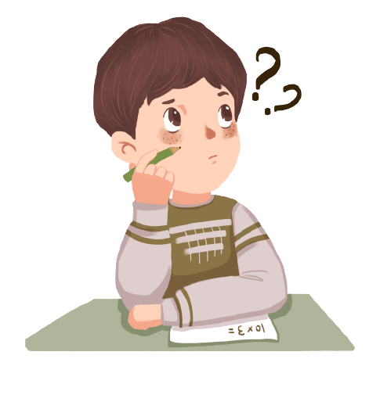
Chúc các em học giỏi chăm ngoan !
Tài liệu được chia sẻ bởi Website VnTeach.Com
https://www.vnteach.com

